Slide 1
«Современные технологии взаимодействия детского сада и семьи: «Портфолио», совместные поездки, экскурсии, «Мастер-классы»
Воспитатели Детского сада № 16:
Недопад Светлана Анатольевна,
Губарькова Ольга Александровна

Slide 3
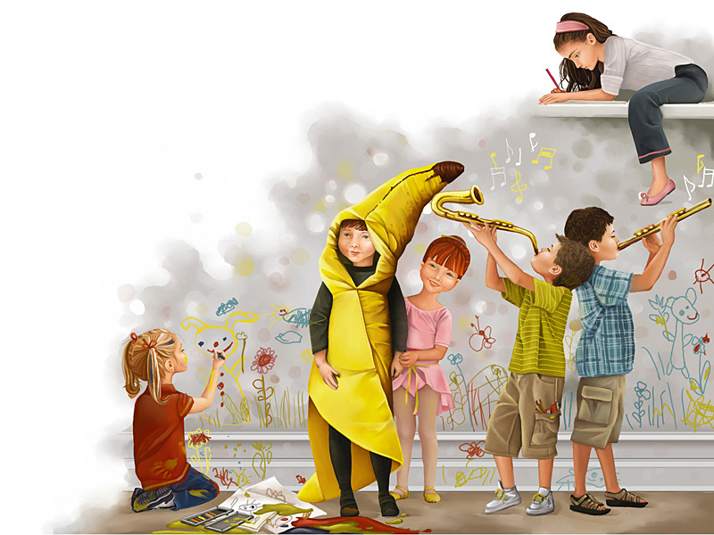
Одарённый ребёнок - это ребёнок, отличающийся очевидными, иногда выдающимися достижениями (или имеющий внутренние предпосылки для таких достижений) в том или ином виде деятельности, яркостью выделяющийся
среди одногодок
.

Slide 4
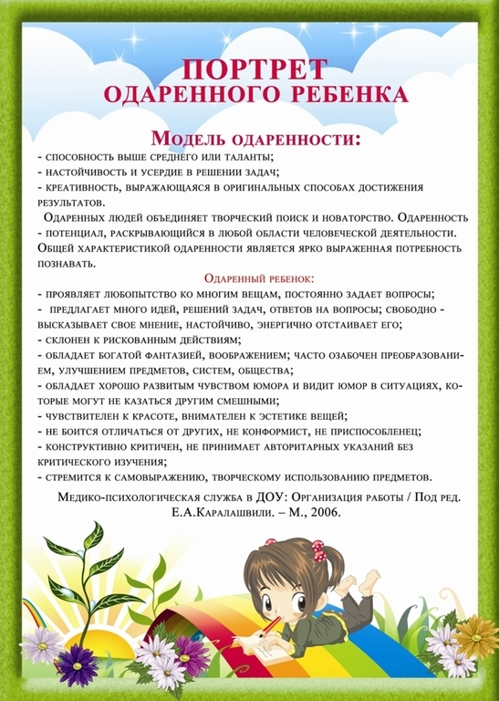
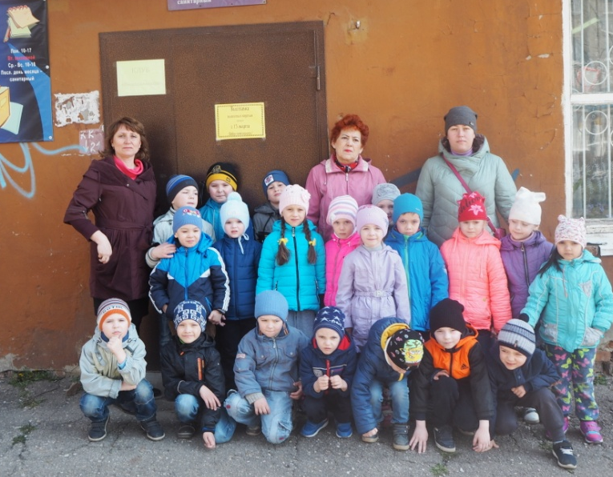
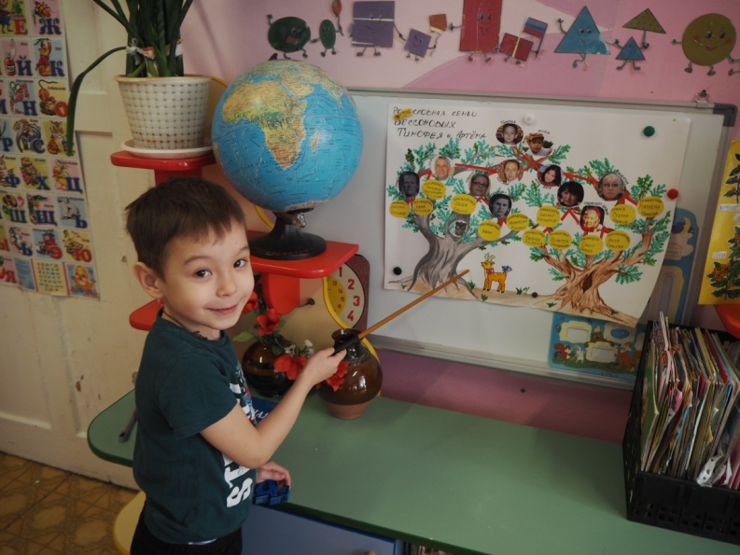
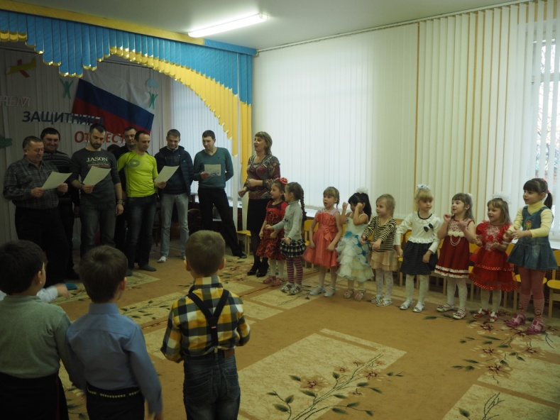
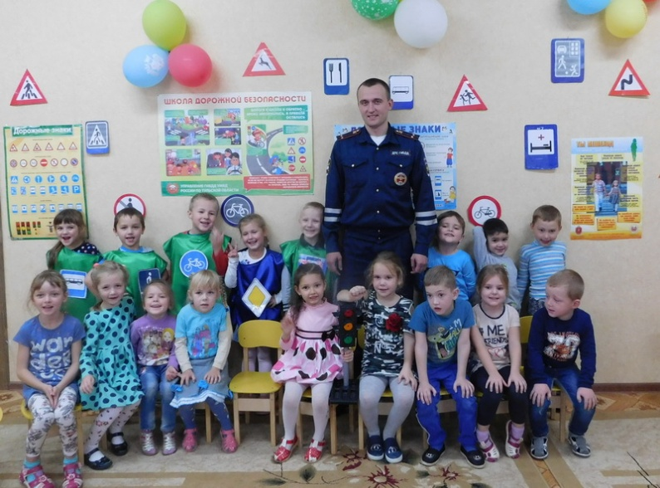
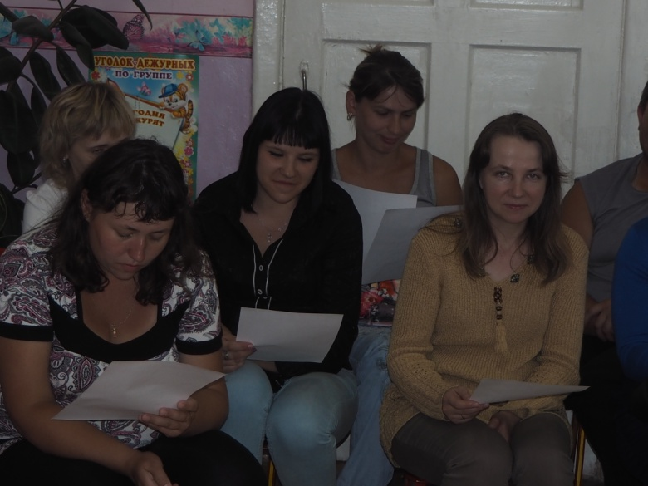
Основная тематика взаимодействия с родителями одаренных детей:
«Особенности одарённого ребёнка»,
«Влияние стилей детско-родительских отношений на его развитие»,
«Ступени становления детской
одарённости» и др.
Формы взаимодействия:
индивидуальные консультации;
создание «Портфолио»;
составление генеалогического древа,
рассказа взрослым о своей профессии,
совместное проведение
праздников, мероприятий;
экскурсии за пределы дошкольного
учреждения и даже города и др.

Slide 5
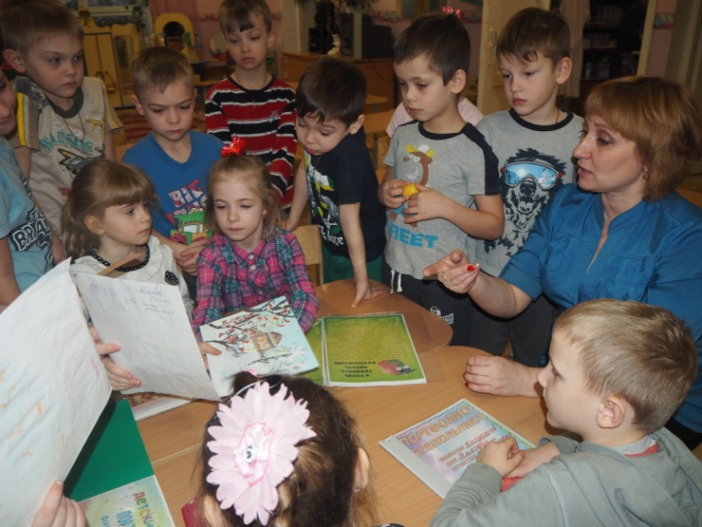
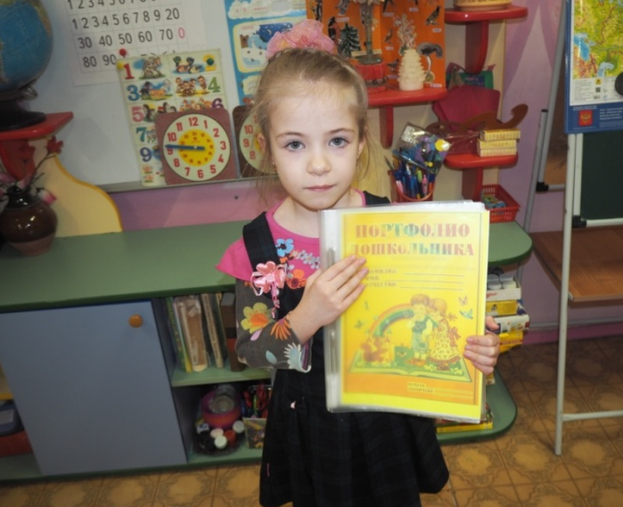
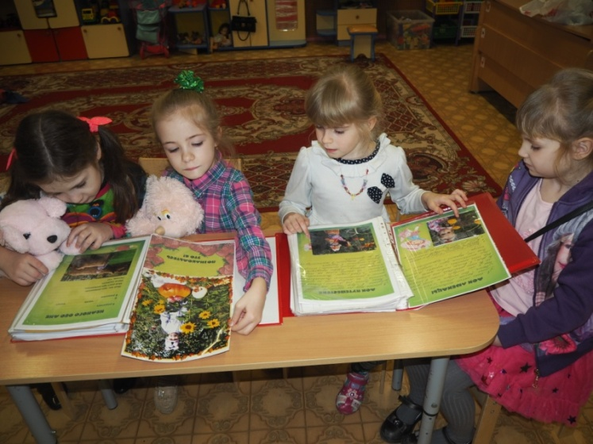
Технология «Портфолио» – это способ фиксирования, накопления и аутентичного оценивания индивидуальных образовательных результатов воспитанника в
определенный период его обучения.

Slide 6
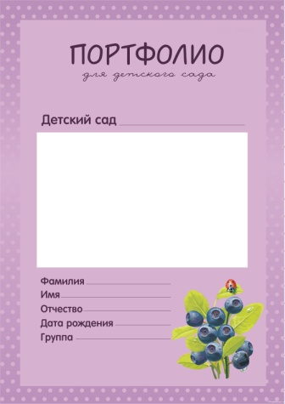
Раздел «Познакомьтесь это я!»
Раздел «Мой мир»:
информацию обо мне «Как я расту»
моя семья
мои друзья
мои увлечения«Вот что я могу!»
мой детский сад
мои кружки моё участие в мероприятиях
«Портфолио выходного дня - мои путешествия»
3 Раздел «Мои достижения»:
портфель документов – результаты индивидуальной диагностики, копии дипломов, наград,
удостоверения об участии в конкурсах и пр.;
портфель работ – фото выполненных работ на бумажном носителе А4;
портфель отзывов

Slide 7
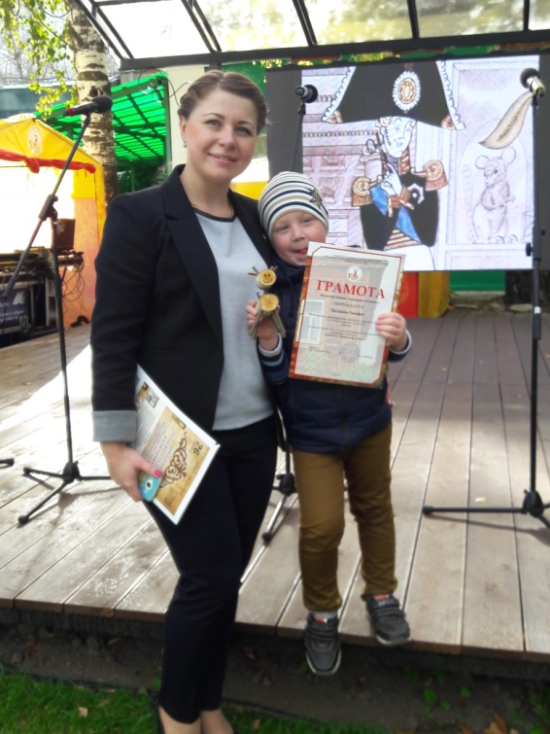
Мой сын – Тимофей – уникальный ребенок!
Наверное, как и любая другая мама, я могу часами рассказывать про уникальность
именно своего ребенка… На весь мир кричать о его успехах. И не важно что это – первые
самостоятельные шаги, первая самостоятельная поделка, за которую получили
грамоту и т.д. Главное, что это – все ЕГО успехи и заслуги.
Как я люблю когда мой сын смеется! Когда носится как ураган. Я завидую его
энергии! Как же, порой нам, взрослым людям ее не хватает. Прям так и хочется,
зажать своего ребенка, обнять и сказать: «Давай-ка подпитай маму, своим
позитивом!».
Вообще мне просто бывает интересно наблюдать за поведением своего сыночка.
Как он поступит в той или иной жизненной ситуации? Конечно же,
очень бы хотелось, чтобы он вырос галантным, обходительным, интеллигентным
мужчиной…
Хочется привить ему любовь к спорту. Ведь именно он дисциплинирует,
закаляет тело и дух. Пока что, у Тимофея, этот интерес я нахожу.
Он обожает плавать! Кто знает, может сейчас я воспитываю будущего пловца?
Мне нравится, что мой ребенок усидчивый. Если его что-то по-настоящему
заинтересовало, то он будет часами сидеть, и не отрываясь, заниматься делом.
Как и любой мальчишка, Тима очень любознательный. Ему надо все попробовать и ощутить на собственном опыте. Теория его не устроит. Он очень любит помогать в домашних делах. И совершенно не важно, что потом можно не досчитаться пары бокалов или убирать лужи с пола… Он же помогал! Он хотел сделать маме приятно! Мой мальчик…
Каждый раз, я смотрю на него и восторгаюсь. В свои 5 лет он понимает и лучше меня может обращаться с электронной техникой, компьютерами, смартфонами, гаджетами и телефонами. От куда у него все эти навыки? Приходится только поражаться…
Я знаю, что я не идеальная мать. Меня часто не бывает дома. И я не знаю как «правильно» воспитывать детей. Но для меня мой сын всегда будет самым лучшим, уникальным и хорошим. Мне самой уже есть чему поучиться у ребенка. Например, доброте, отзывчивости, усердию, усидчивости и т.д.
Воспитатели в садике мне в этом очень сильно помогают. Они не просто занимаются с моим ребенком, от части, они воспитывают и меня саму. Вообще у коллектива детсада № 16 – колоссальный багаж опыта, знаний и умений. Они всегда помогут и подскажут как правильно поступить в той или иной ситуации. Это касается не только вопросов воспитания, но и любых других. За это, очень хочется выразить им свое почтение и уважение!
От всей души, Колдашова К.А.
Раздел «Портрет моего ребенка»

Slide 8
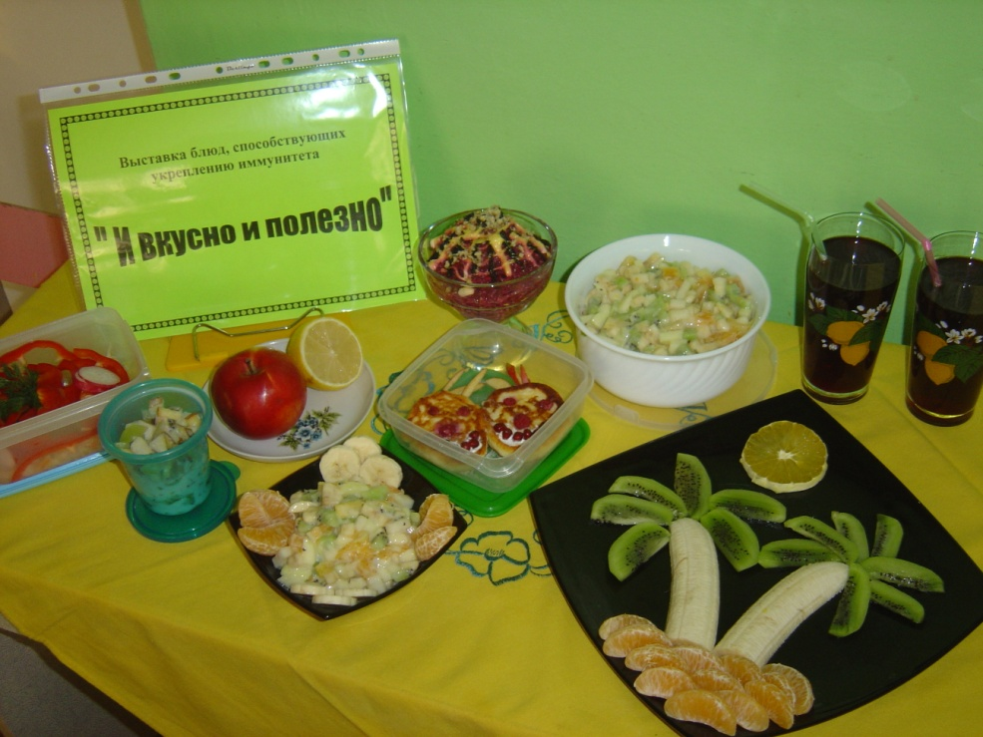
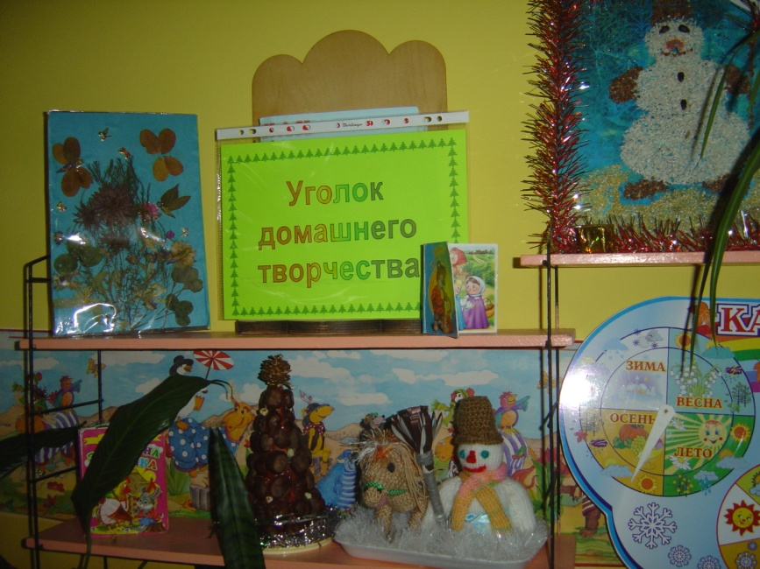

Slide 9
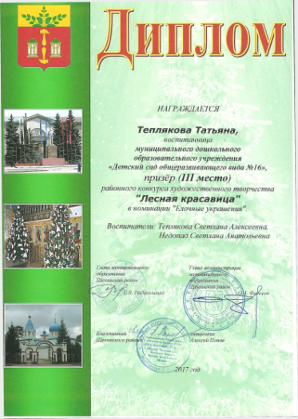
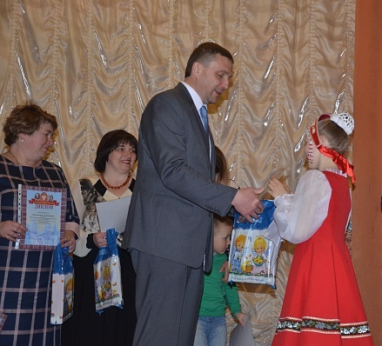
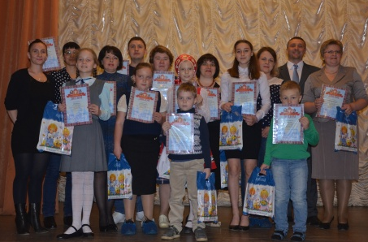
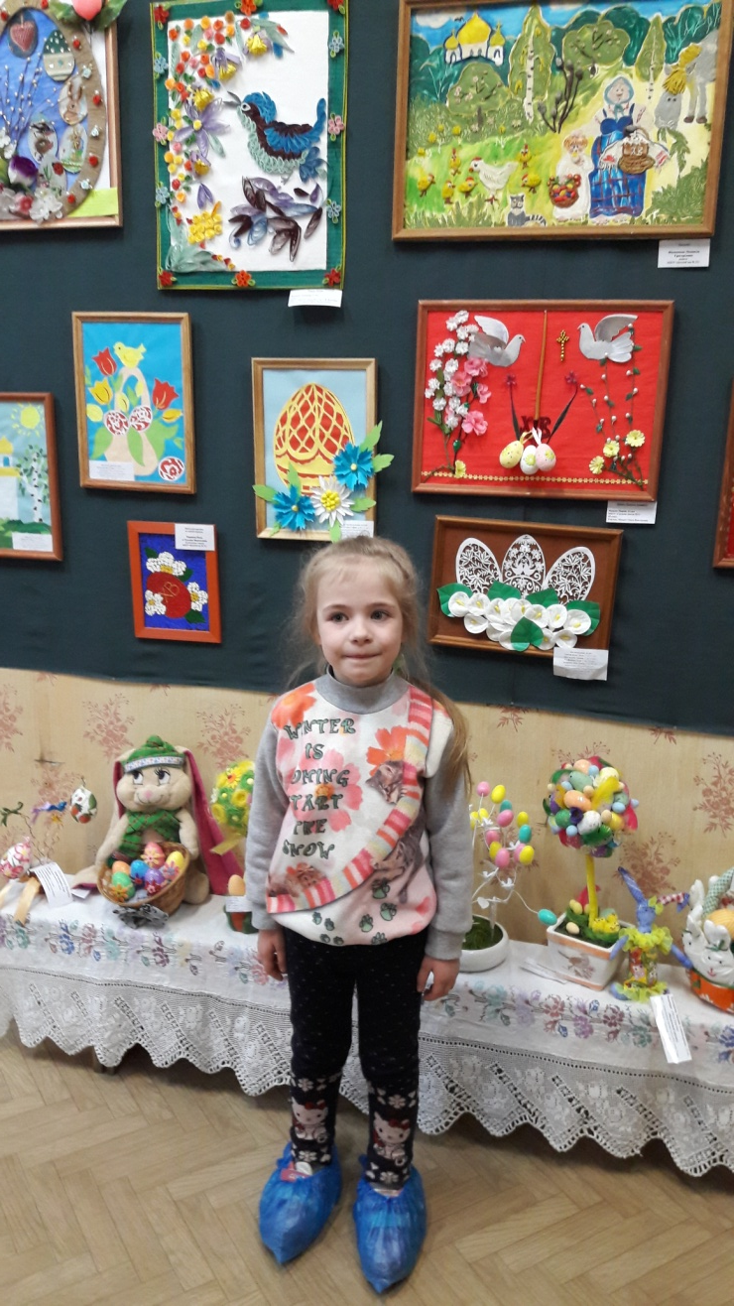

Slide 11
План проведения совместных мероприятий, посещения музеев, экскурсионных поездок на 2017-2018 уч.год

Slide 12
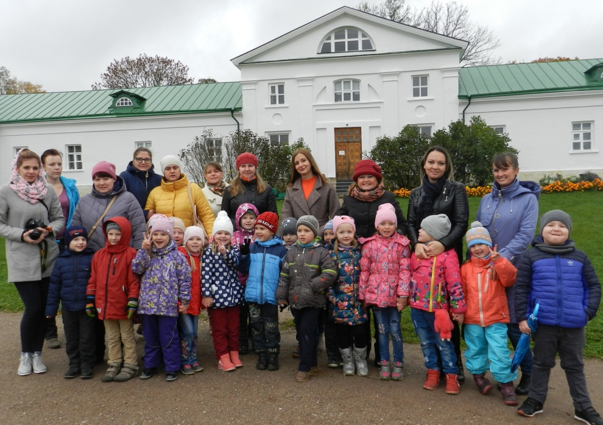
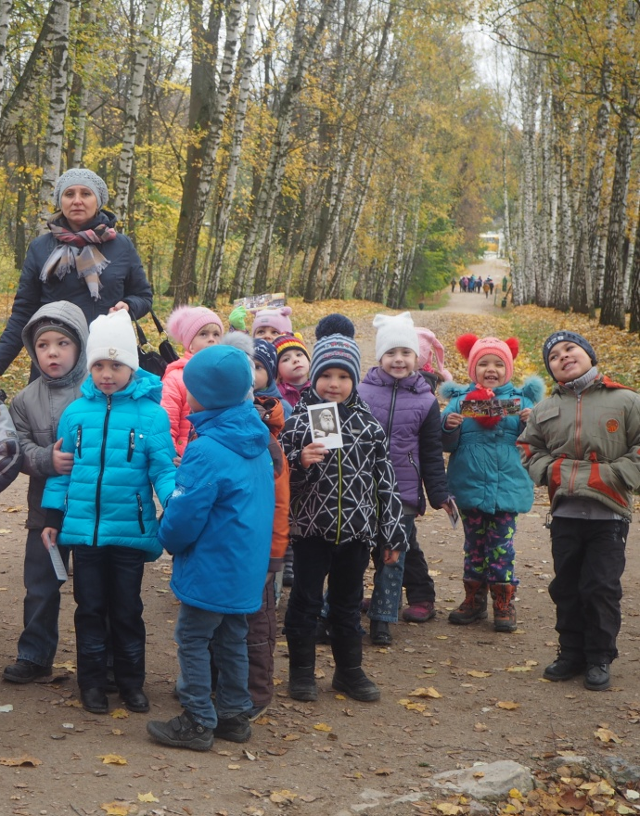
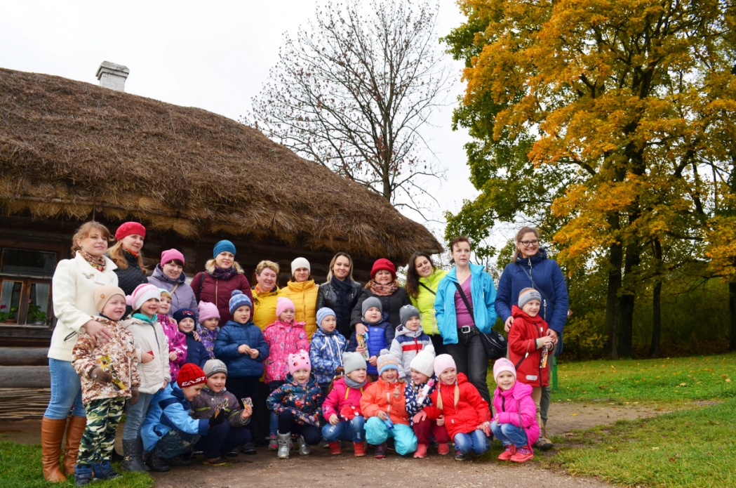

Slide 13
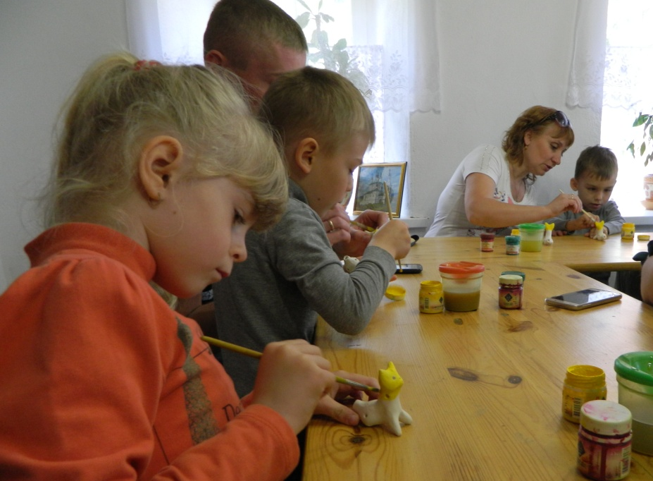
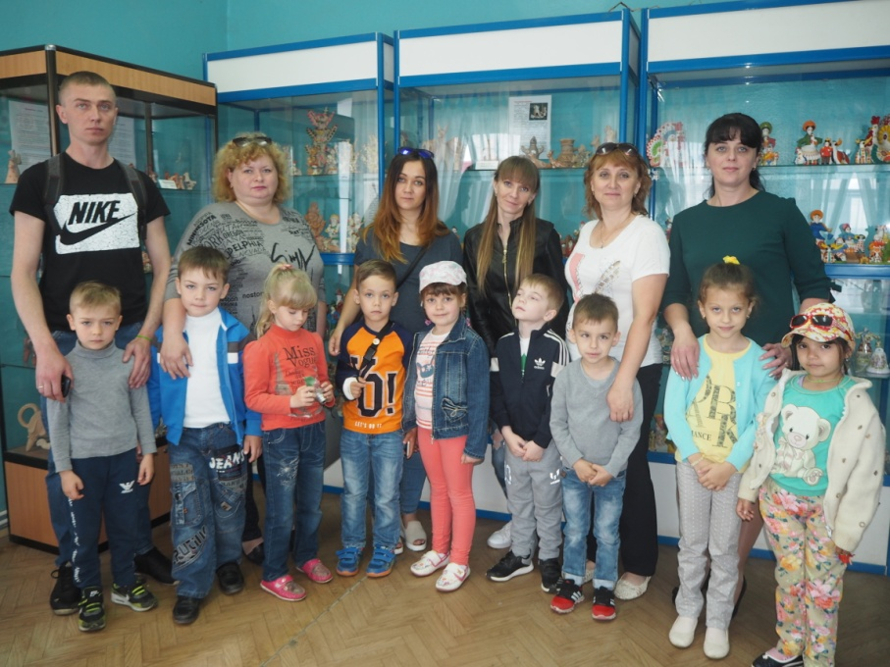
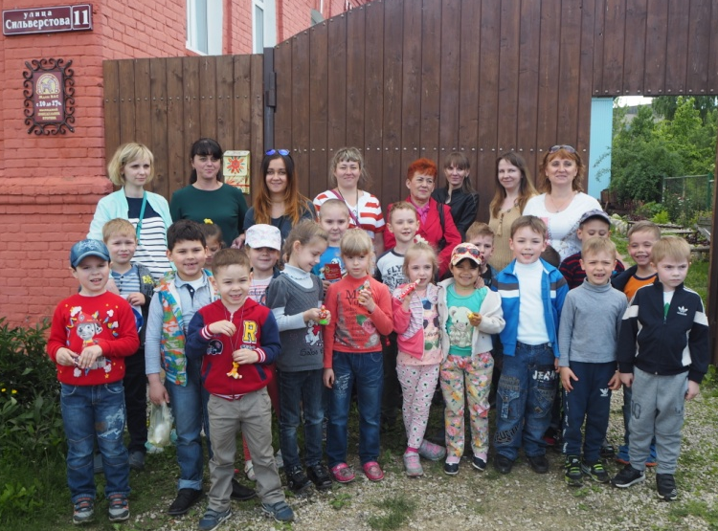
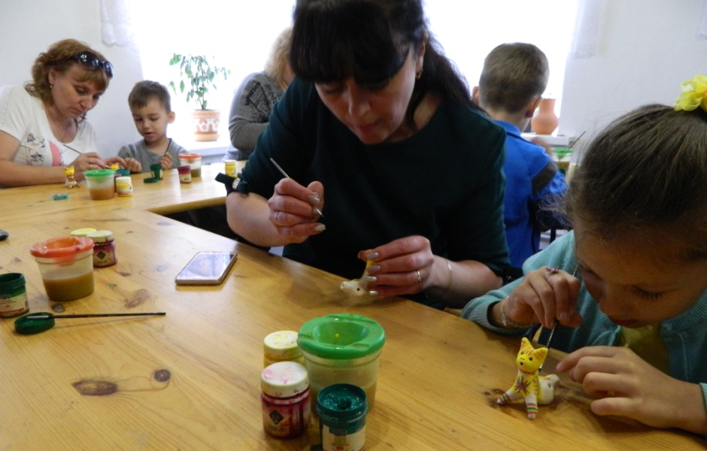
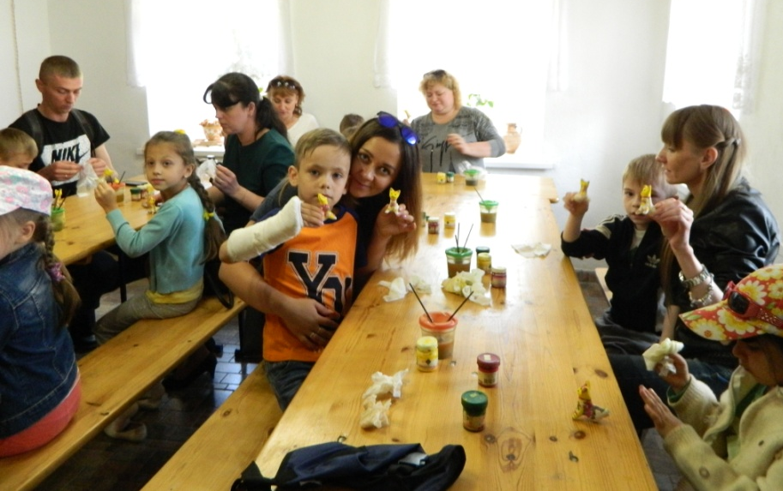
В гостях у деда Филимона

Slide 14
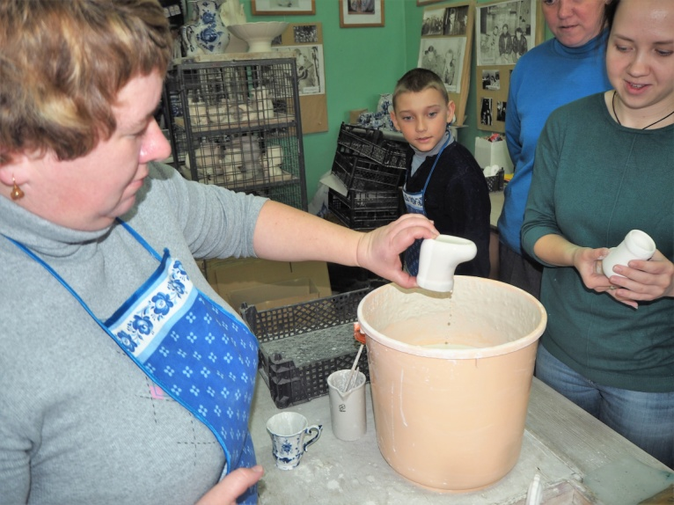
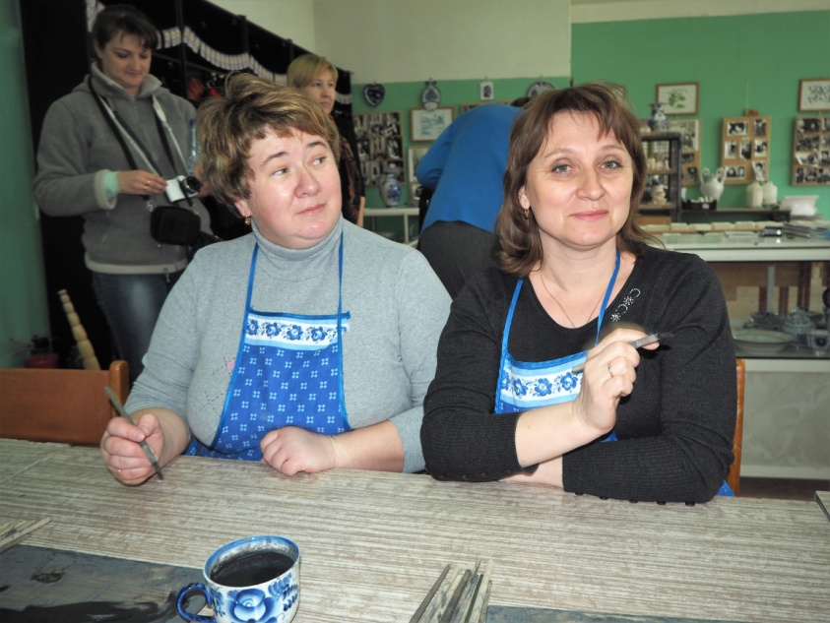
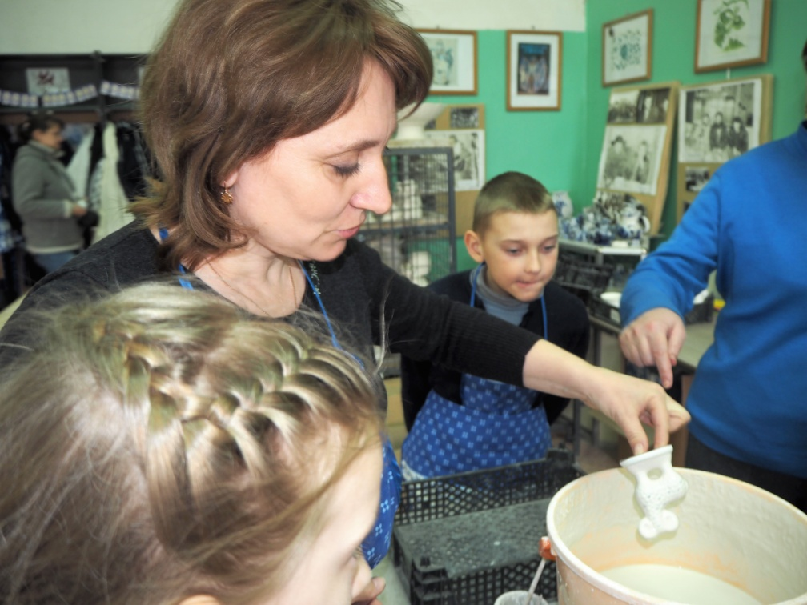
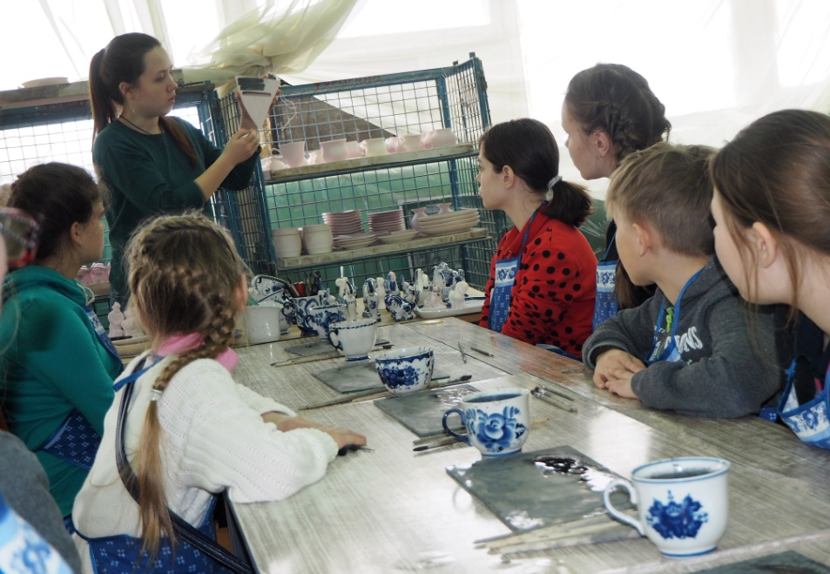
Голубая Гжель

Slide 15
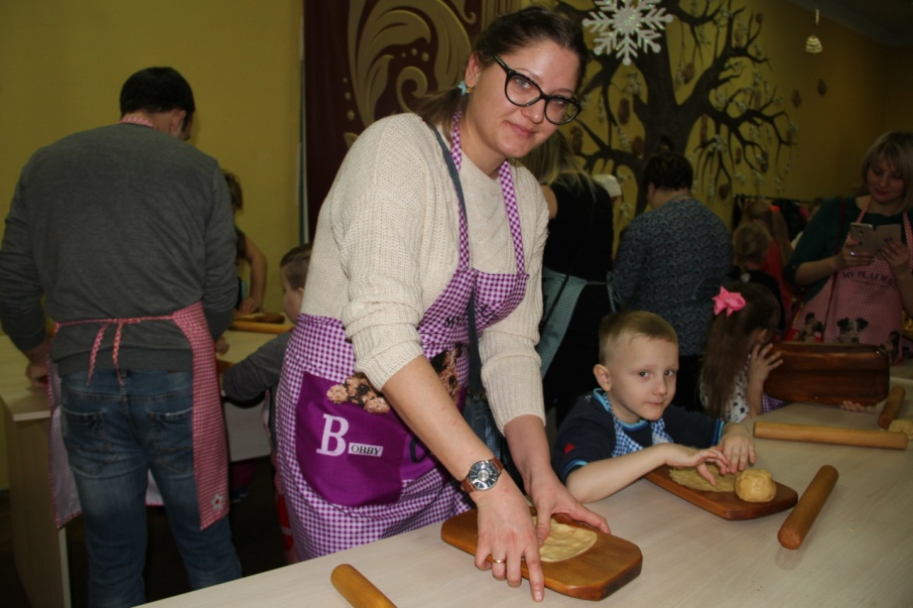
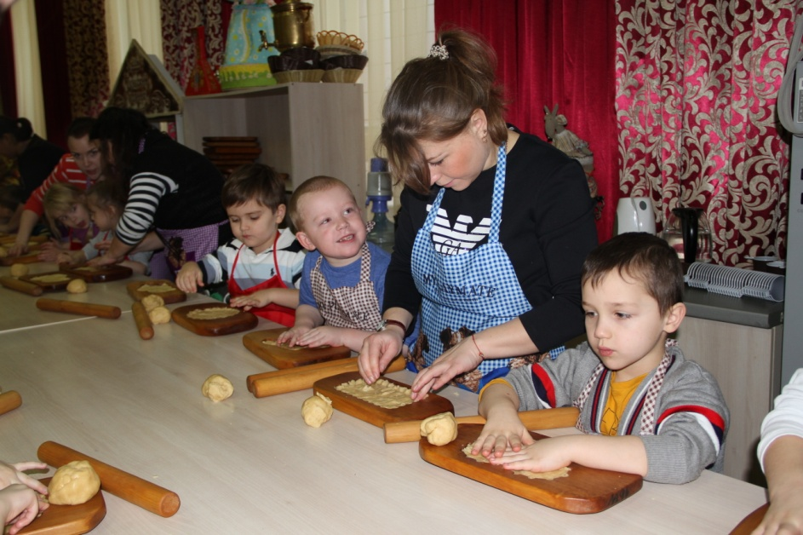
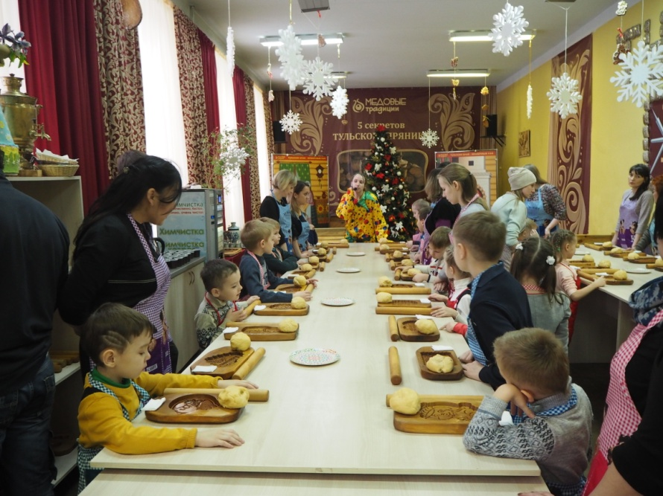
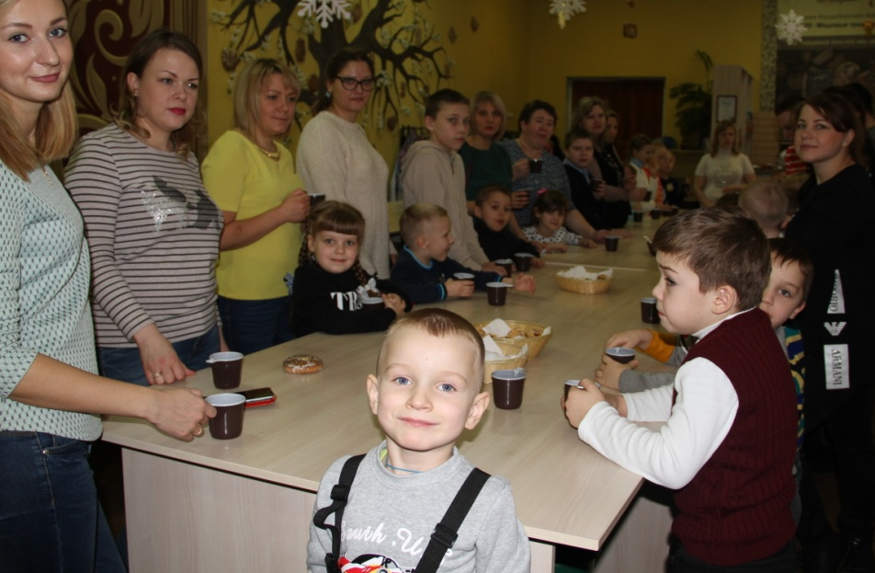
Ароматен и вкусен,
Тульский пряник, что нами испечен!

Slide 16
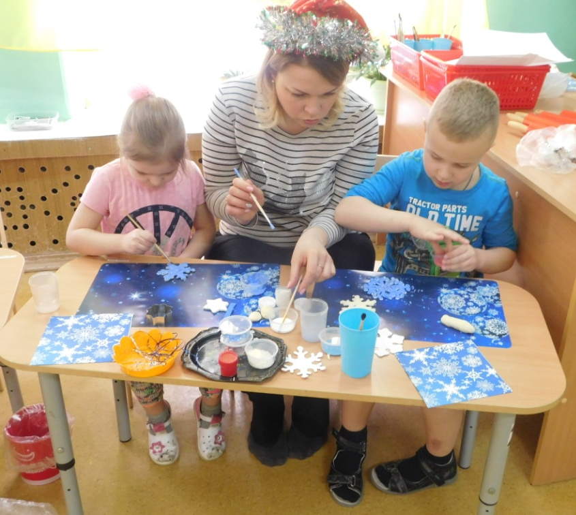
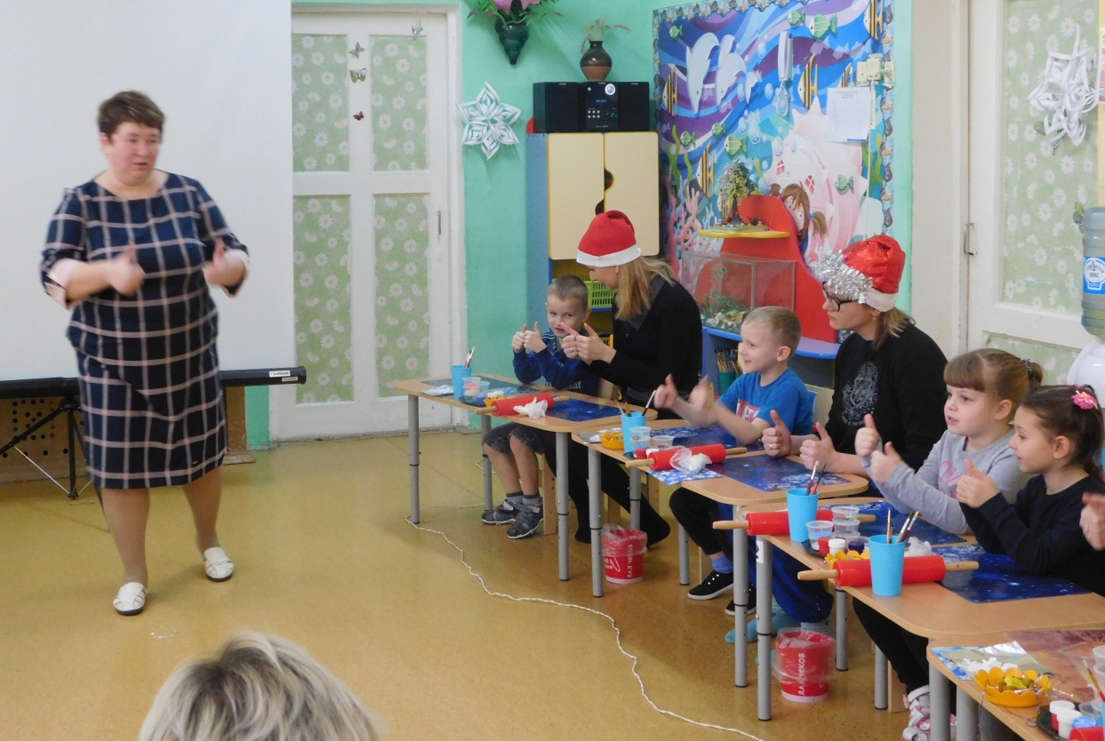
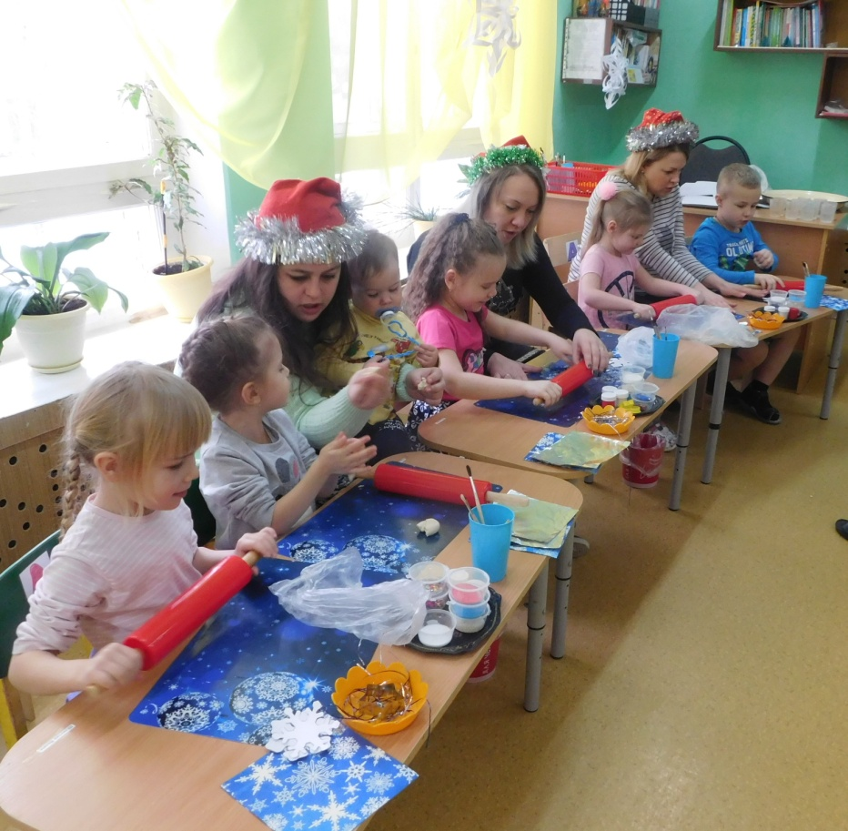
В канун новогодних праздников воспитателями детского сада № 16 г. Щекино была организована поездка на фабрику, где изготавливаются Тульские пряники. Организация поездки – высший уровень. Без опозданий, ожиданий и т.д.
Сам мастер-класс по изготовлению пряников – восхитительно! Во-первых, очень интересно, грамотно и увлекательно преподносят информацию его организаторы. Во-вторых, было как взрослым так и детям готовить тульские пряники. В-третьих, приготовленный собственноручно пряники могут являться отличным подарком на новогодние праздники.
Словом, огромную благодарность хотелось бы выразить нашим воспитателям за предоставленную возможность совместно с ребенком познать что-то новое. Ведь время, проведенное с малышом совместно, да еще и в увлекательной работе – всегда запомнится. Оно подарит массу впечатлений!
С благодарностью и уважением, Колдашова К.А.
Все безумно понравилось! Отличная организация и очень интересный процесс для детей и взрослых. Все подробно было рассказано: про само изготовление пряников, их секреты и как зарождалась эта традиция. Сам процесс завораживал. Дети были в полном восторге , но и мамы не меньше. Пока ждали готовность пряников, дети не сидели на месте, танцевали, играли, и конечно же фотографировались около прекрасной елки, которая поднимала предновогоднее настроение. По итогам поездки пряники, которые делали сами, нам раздали их домой. Держались, как-бы не съесть их по дороге домой. Но пряники дожили и мы в восторге!
Огромное спасибо, работникам фабрики и нашему воспитателю, за организацию и поездку .Ждем новых приключений!
Федоровы Н. и Вика

Slide 17
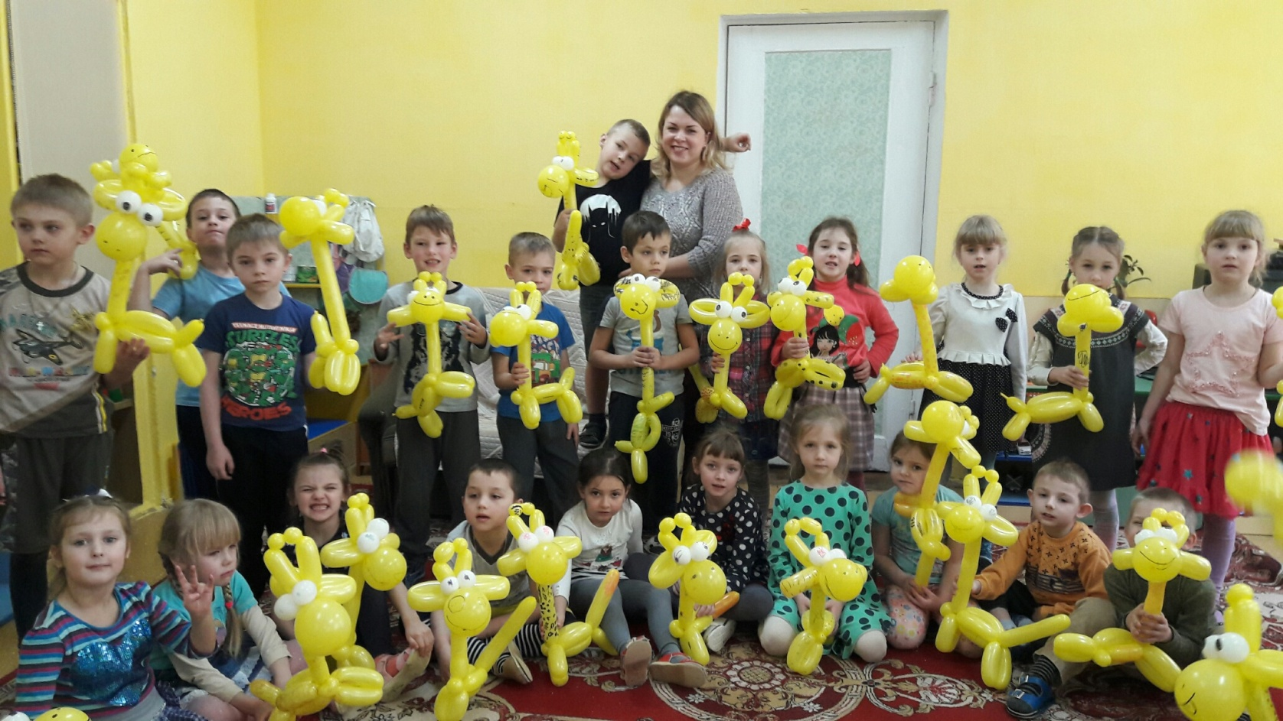
Мастер-класс по аэродизайну
« Игрушка из воздушного шарика» провела мама Колчева Ивана
-Колчева Ольга Алексеевна

Slide 18
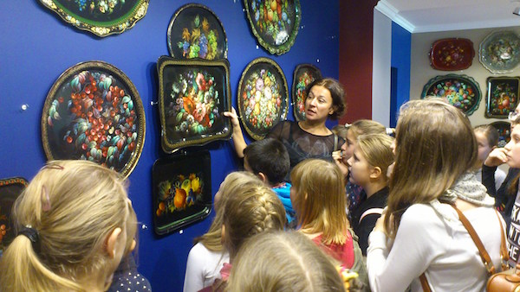
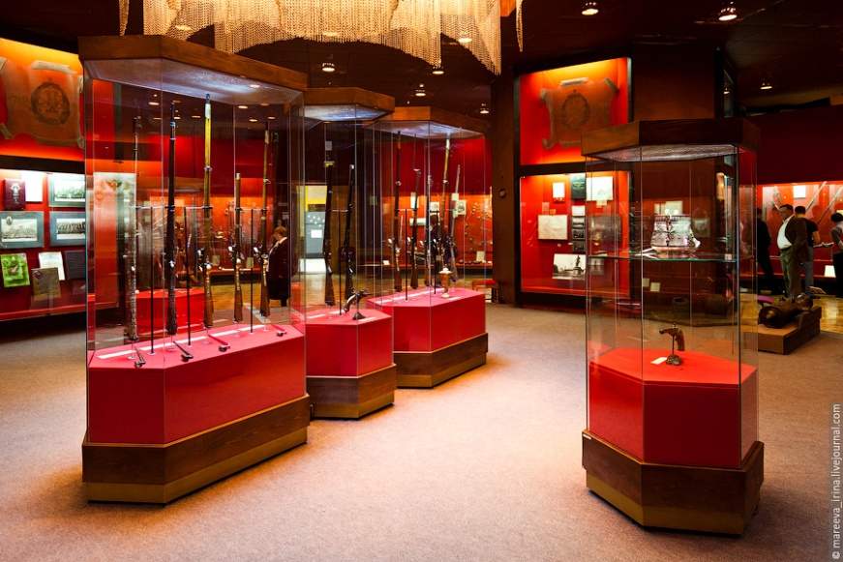

Slide 19
Многие из родителей осознали важность сотрудничества с воспитателями.
Включённость родителей в организацию
образовательного процесса

